Slide 1
PREZI
Cindy Lizbeth Sánchez Valladares

Slide 2
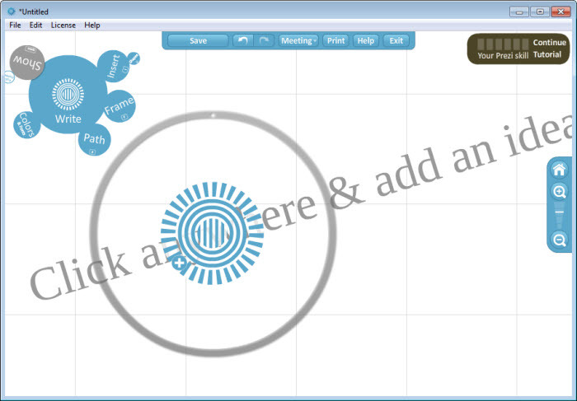
Es una aplicación multimedia que nos permite realizar presentaciones.

Slide 3
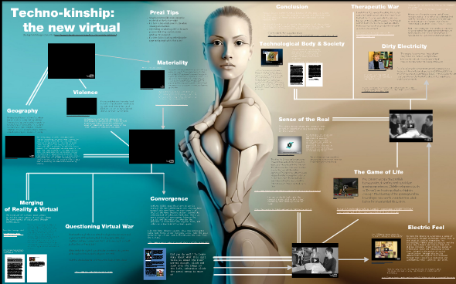
Nos sirve para realizar un trabajo dinámico y original.

Slide 4
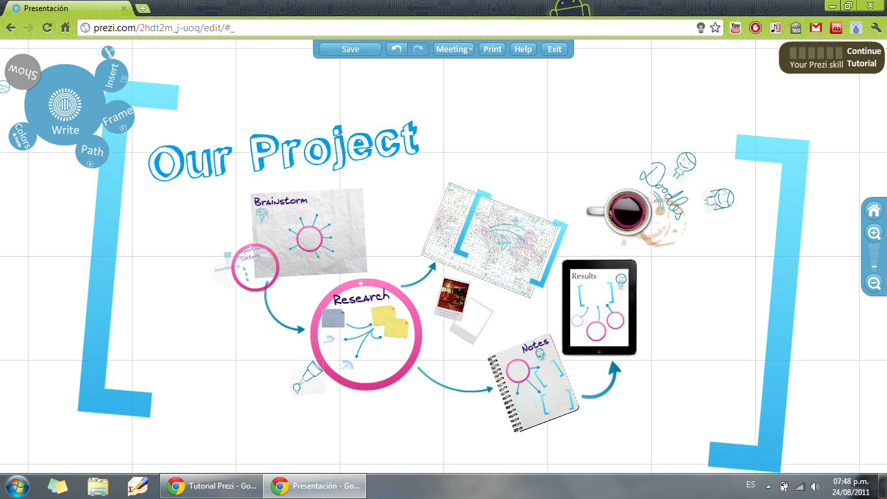
Podemos realizar trabajos de manera elegante.

Slide 5
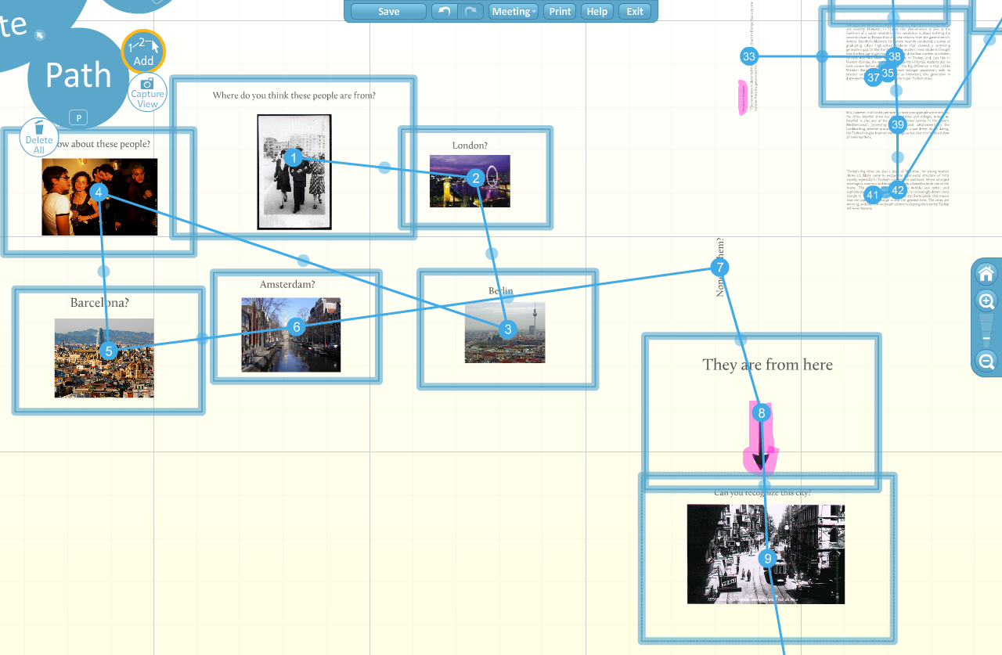
Puedes trabajar en línea.

Slide 6
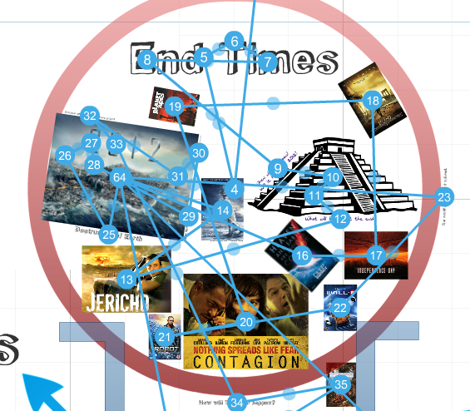
Zoom para diferentes partes de la diapositiva.

Slide 7
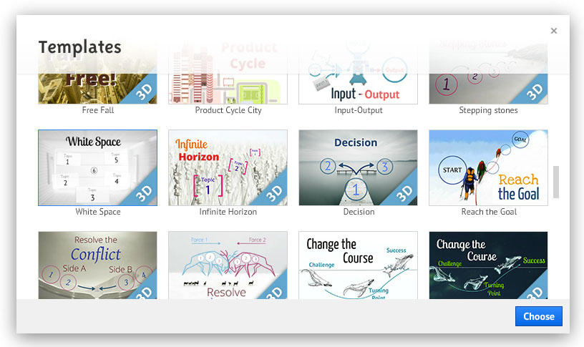
Se pueden agregar videos de youtobe, animaciones y transiciones.

Slide 8
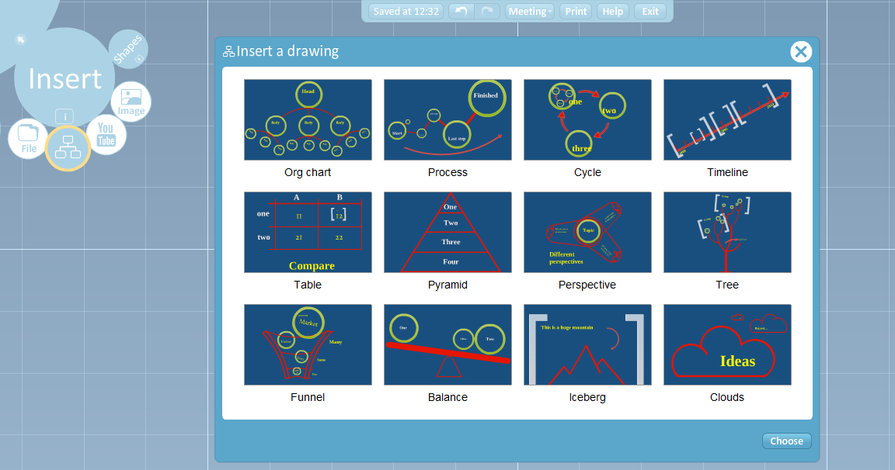
Ajuste al tiempo y conexiones a diferentes presentaciones.

Slide 9
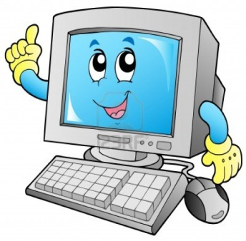
BIBLIOGRAFÌA http://prezi.com/create-better-presentations-5/?gclid=CODsmYK_57cCFYVQ7AodzTgASQ http://es.wikipedia.org/wiki/Prezi http://www.youtube.com/watch?v=5x0FyCZ5VrE&noredirect=1

Slide 10


